Slide 1
ՀԱՅԱՍՏԱՆՈՒՄ ՏՏ ՀՄՏՈՒԹՅՈՒՆՆԵՐԻ ԳՆԱՀԱՏՈՒՄ
Մշակված «EV Consulting» ընկերության կողմից
Հունիս, 2014թ.
Երևան

Slide 2
Ոլորտի ընդհանուր նկարագիր
Հմտությունների բացի վերլուծություն` պահանջարկի տեսակետից
Հմտությունների բացի վերլուծություն` առաջարկի տեսակետից
Խորհուրդ-առաջարկներ

Slide 3
Հայաստանում ՏՏ և բարձր տեխնոլոգիաների ոլորտների ընդհանուր նկարագիր

Slide 4
ՏՏ և բարձր տեխնոլոգիաների ոլորտները հանդիսանում են ՀՀ տնտեսության ամենից արագ զարգացող ոլորտները
Արդյունաբերության շրջանառությունը, աշխատանքի արդյունավետությունը
և աշխատակիցների թիվը , 2006-2013թթ
ՀՆԱ-ի ~3%
ՏԱԱՏ: 22%
Ընդհանուր աշխատուժի ~0.7%
ՏԱԱՏ: 10%
Տնտեսության միջին մակարդակից ~4x բարձր
ՏԱԱՏ: 9%

Slide 5
Ոլորտում գործող ընկերությունների թիվը 2008թ-ի 175 ընկերությունից 2013թ-ին հասել է 380-ի:
ՏԱԱՏ: 22%
ՏԱԱՏ: 20%
ՏԱԱՏ: 13%
ՏՏ ընկերություններ
(Ընդհանուր թվի 87%)
Բարձր տեխնոլոգիական ընկերություններ
(Ընդհանուր թվի 13%)

Slide 6
Ոլորտի դինամիկ աճը նշվում է մի շարք նշանակալի զարգացումներով
Վերապատրաստման կենտրոններ
Լաբորատորիաներ և տեխնոպարկեր
Միջազգային ընկերություններ
Ձեռնարկատիրական էկոհամակարգ
Microsoft ինովացիոն կենտրոն
Հայ-հնդկական ՏՀՏ ուսումնա-կան կենտրոն
mLAB ECA
Instigate վերապատրաստման կենտրոն և այլն
ՀՀ ազգային ճարտարագիտական լաբորատո-րիա (ANEL)
Գյումրու ՏՏ կենտրոն
Oracle
IBM
Գրանատուս վենչուրային I հիմնադրամ

Slide 7
Արդյունաբերությունն իր աճի ապահովման երկու ուղղություն ունի, այն է` պահպանելով աութսորսինիգի կարողությունները և աճի համար ավելի բարձր ավելացված արժեքով ձեռնարկատիրական մոդելը
Ոլորտի զարգացում
Աութսորսինգի կարողություններ
Ձեռնարկատիրական / ավելի բարձր ավելացված արժեքով աճ
Ցածր արժեքով, բարձրորակ աշխատուժ
Ինովացիայի կառավարում, ձեռնարկատիրական հատկություններ
Միջազգային կազմակերպութ-յունների մուտք
ՕՈՒՆ
Վենչուրային կապիտալ
Մասշտաբի ավելացում դեպի միջազգային շուկաներ

Slide 8
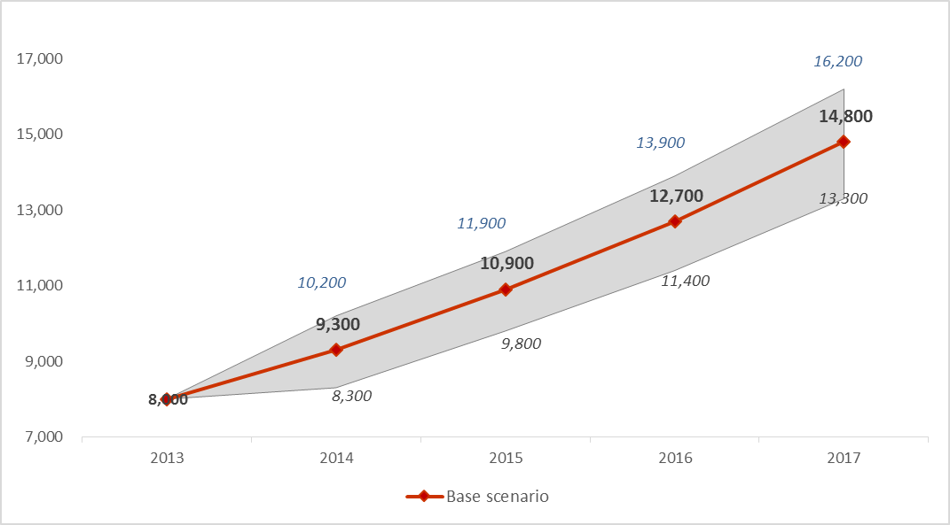
Հայաստանում ՏՏ ընկերությունների քանակի ավելացման պատճառով ՏՏ մասնագետների պահանջարկը կշարունակի ավելանալ:
ՏՏ-ում և բարձր տեխնոլոգիական ոլորտներում աշխատողի կլանման պոտենցիալի կանխատեսում
Լավատեսական սցենար
Ենթադրություն
Շուկայի աճի – 18%
Արդյունավետության աճ– 1%
ՏՏ մասնագետների կլանման պոտենցիալ– 17%
Վատատեսական սցենար
Հիմնական սցենար

Slide 9
Ոլորտի մրցունակությունը պահպանելու համար կրթական ոլորտը արագ ադապտացման և այս մարտահրավերներն արտահացոլելու կարիք ունի:

Slide 10
Հայաստանի ՏՏ և բարձր տեխնոլոգիաների ոլորտի հմտությունների բացի վերլուծություն` պահանջարկի տեսակետից

Slide 11
ՏՏ և բարձր տեխնոլոգիական ընկերությունները գտնում են, որ որակյալ ՏՏ աշխատուժի առաջարկի և պահանջարկի միջև անհամապատասխանությունը ոլորտի աճը խոչընդոտող հիմնական գործոնն է հանդիսանում:
Որակական հմտություն-ների բաց
Քանակական հմտություն-ների բաց
ԱՇԽԱՏՈՂԻ ՊԱՀԱՆՋԱՐԿ
150 կարճաժամկետ (3ամիս)աշխատող
600 երկարաժամկետ (3 տարի) աշխատող

Slide 12
Ուսումնասիրված բարձր տոխնոլոգիական ընկերություններում նոր, գիտակ աշխատակցի պահանջարկն ավելի մեծ է, քան ՏՏ ընկերություններում:
ՏՏ մասնագետների պահանջարկը` դասակարգված ըստ ՏՏ և բարձր տեխնոլոգիական ոլորտների
Բարձր տեխնոլո-գիաներ
Կարճաժամկետ պահանջարկ
Երկարաժամկետ պահանջարկ

Slide 13
Ծրագրագրավորումը կշարունակի մնալ ամենից տարածված և պահանջված մասնագիտացումը առաջիկա 3 տարիների ընթացքում
Պահանջվող ՏՏ մասնագետների թիվը` դասակարգված ըստ մասնագիտացմանբ
Breakdown of short-term "Other" category
Breakdown of long-term "Other" category

Slide 14
Ընկերությունների համար աշխատանքի վերցելու տեսակետից հիմնական խոչընդոտը հանդիսանում է շուկայում որակյալ թեկնածուների պակասը
ՏՏ և ինժեներա-տեխնիկական ընկերություններում աշխատանքի վերցնելու հետ կապված հիմնական խոչընդոտներ
Հարցվածների թիվ` 29

Slide 15
Միգրացիոն միտումը զգալիորեն ազդում է ՀՀ-ում առկա
ՏՏ մասնագետների վրա:
ՏՏ մասնագետները Հայաստանում
Արդյունավետ, ստեղծագործող և գլոբալ կարիերա որոնողներ
Երկրի հետ անձնական ամուր կապեր ունեցող, բարձր փոխհատուցում որոնող
Լքում են երկիրը

Slide 16
Սահմանափակ եկամուտներ ունեցող տեղական փոքր ընկերությունները խնդիր ունեն տեղական շնորհալի մասնագետ վարձելիս մրցակցության սաստկացման իմաստով` պայմանավորված վարձատրության բարձր մակարդակով:

Slide 17
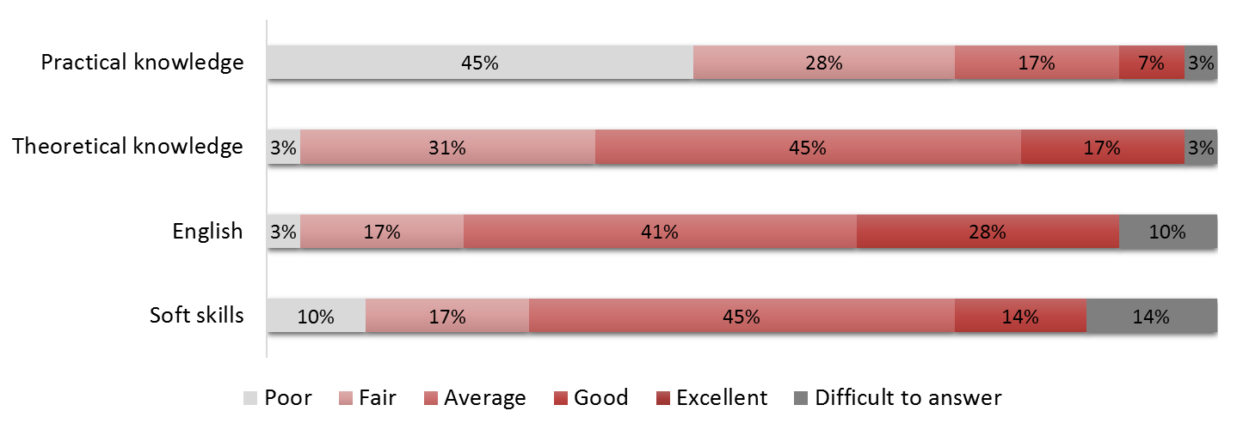
ՏՏ և ճարտարագիտության ոլորտների շրջանավարտների հմտությունների գնահատում ըստ ընկերությունների
Հարցում անցածների թիվ` 29
Պրակտիկ կարողությունները սպասվածից ավելի քիչ են պատասխանողների ~73% -ի մոտ:
Տեսական գիտելիքների մակարդակը միջին կամ ցածր է պատասխանողների ~80% -ի մոտ:

Slide 18
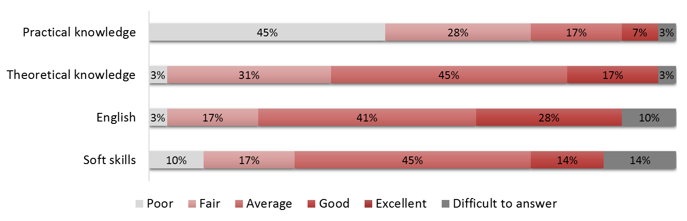
ՏՏ և ճարտարագիտության ոլորտների շրջանավարտների հմտությունների գնահատում `
ըստ ընկերությունների
Practical knowledge
Հարցում անցածների թիվ` 29
Երկար պատրաստում չպահանջող հմտությունները միջին կամ ավելի բարձր ենպատասխանողների մոտ ~70% -ի մոտ:
Անգլերենի հմտությունները միջին կամ ավելի բարձր են պատասխանողների ~80% -ի մոտ:

Slide 19
Երկար ուսուցում չպահանջող հմտությունների և լեզվի լավ տիրապետումը կարևոր են գործատուների համար:
Աշխատանքի համար թեկնածուների ` երկար ուսուցում չպահանջող հմտությունների գնահատում
Ուսումնասիրված ՏՏ ընկերութ-յուններում անգլերենի տիրա-պետող աշխատողների մասնա-բաժինը
Հարցման մասնակիցների թիվը ` 28
Հարցման մասնակիցների թիվը ` 29

Slide 20
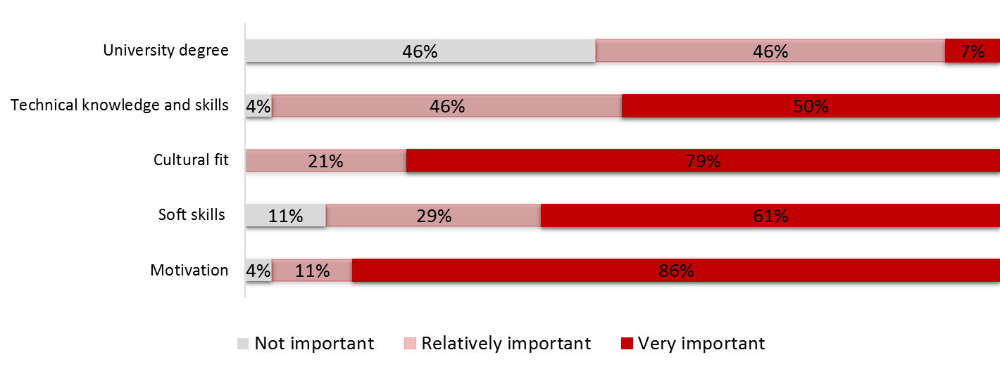
Որակյալ թեկնածուների պակասի պատճառով ընկերություն-ները համապատասխանեցնում են աշխատանքի վերցնելու իրենց պահանջները և ցածրացնում են ստանդարտը
.
Ընկերությունների ներկայիս նախընտրությունը` թեկնածուների տարբեր հմտությունների և գիտելիքների և այլ առանձնահատկությունների առումով:
Հարցում անցածների թիվը` 28

Slide 21
Համալսարանական կրթության աստիճանը ընկերությունների կողմից աշխատանքի վերցնելու հետ կապված որոշում ընդունելու տեսակետից կարևոր գործոն չի հանդիսանում ` փաստելով այն մասին, որ ոլորտում բարձրագույն կրթության դերը և նշանակությունը նվազում են` պայմանավորված շրջանավարտների ոչ բավարար որակով:

Slide 22
Ուսումնասիրված ընկերությունների միայն 8%-ն է համարում, որ աշխատանքի վերցնելու գործընթացում հույժ կարևոր է համալսարանական կրթության դիպլոմը:

Slide 23
Ներկայումս ընկերությունները գտնում են, որ մագիստրոսի աստիճանի օգուտը սահմանափակ է` ի լրումն ավելի ցածր մակարդակում տրամադրված կրթության շրջանակներում ձեռք բերված գիտելիքների:
Ոլորտում աշխատուժի ներկայիս կառուցվածքն` ըստ համալսարանական կրթության աստիճանի

Slide 24
Համապատասխան տեղեկատվությունն ինքնուրույն գտնելու, վերջինս կիրառելու կարողությունը խիստ կարևոր պահանջ է, իսկ շրջանավարտների մեծ մասի մոտ ներկայումս բացակայում է ինքնակրթությունը:

Slide 25
Ընկերությունները չեն տարբերակում բարձրագույն կրթական հաստատությունների ֆակուլտետները և հիմնական մասնագիտությունները
Շրջանավարտների մասնագիտացման իմաստով ընկերությունների նախընտրությունը
Հարցում անցածների թիվ` 29

Slide 26
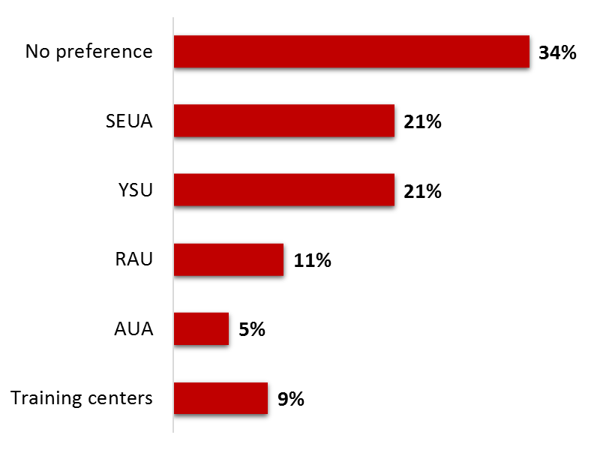
Հարցվող ընկերությունների մոտ 34%-ը ոչ մի նախընտրություն չհայտնեց կոնկրետ համալսարանի շրջանավարտի վարձելու իմաստով:
Հայկական համալսարաններից աշխատանքի վերցնելու ընկերության նախընտրություն`
Հարցվողների թիվ` 28

Slide 27
Հայաստանի ՏՏ և բարձր տեխնոլոգիաների ոլորտի հմտությունների բացի վերլուծություն` առաջարկի տեսակետից

Slide 28
Հայաստանի բարձրագույն կրթության համակարգին պակասում է մրցակցային դինամիզմը և արդյունավետությունը:
Չնայած 63 պետական և մասնավոր հաստատությունների առկայությանը` ոլորտը չունի արդյունավետ մրցակցային միջավայր.
Պետական համալսարանները արտոնյալ են` տրամադրելով ուսման վարձի զգալի սուբսիդիաներ և ազատում զինծառայությունից:
Հայաստանը բավականաչափ մեծ չէ, որպեսզի իրեն թույլ տա ունենալ մի քանի համալսարաններ, որոնք կմրցեն գիտության յուրաքանչյուր ճյուղում, ուստի որոշ ճյուղերում դրանցից մի քանիսը դարձել են մենաշնորհային հիմունքներով ծառայություններ մատուցող:
Հինգ բուհ դոմինանտ դիրք ունի ոլորտում` վերջիններիս ընդգրվածության մասշտաբից ելնելով:
Հայկական բարձրագույն կրթական հաստատություններն իրենց կատարողականին չեն հետևում միջազգային վարկանիշային աղյուսակի, շրջանավարտների մասնագիտական զարգացման և այլնի համաձայն:
Գլոբալ կրթական շուկայի հետ մինիմալ կապը նշանակում է, որ տեղական շուկան «շրջափակված» է:

Slide 29
Եվրոպական բարձրագույն կրթության ոլորտին միանալու ձգտում ը ճնշում է, որպեսզի Հայաստանը բարեփոխումներ իրականացնի, սակայն վերջիններիս ընթացքը դեռևս գոհացուցիչ չէ:
Կրթական համակարգի որակի ՀԿՀ վարկանիշը , 2013-2014թթ, Միավոր, 7-ից
Մաթեմատիկայի և գիտական կրթության որակի ՀԿՀ վարկանիշը 2013-2014թթ, Միավոր, 7-ից

Slide 30
ՏՏ և ճարտարագիտական մասնագիտություններ առաջարկող ամենից նշանակալից բարձրագույն կրթական հաստատությունների ցանկը կազմված է հինգն են հաստատությունից:
ՀԱՅԱՍՏԱՆԻ ՊԵՏԱԿԱՆ ՃԱՐՏԱՐԱԳԻՏԱԿԱՆ համաԼՍԱՐԱՆ (ՀՊՃՀ)
ԵՐԵՎԱՆԻ ՊԵՏԱԿԱՆ ՀԱՄԱԼՍԱՐԱՆ (ԵՊՀ)
ՌՈՒՍ-ՀԱՅԿԱԿԱՆ (ՍԼԱՎՈՆԱԿԱՆ) ՀԱՄԱԼՍԱՐԱՆ (ՌՀՀ)
ՀԱՅԱՍՏԱՆԻ ԱՄԵՐԻԿՅԱՆՀԱՄԱԼՍԱՐԱՆ (ՀԱՀ)
ԵՎՐՈՊԱԿԱՆ ՏԱՐԱԾԱՇՐՋԱՆԱՅԻՆ ԱԿԱԴԵՄԻԱ (ԵՏԱ)

Slide 31
Վերջին 4 տարվա ընթացքում ՏՏ –ին վերաբերող ֆակուլտետների շրջանավարտների պակաս չի եղել:
ՏՏ ոլորտի ուսանողների և շրջանավարտների թիվը

Slide 32
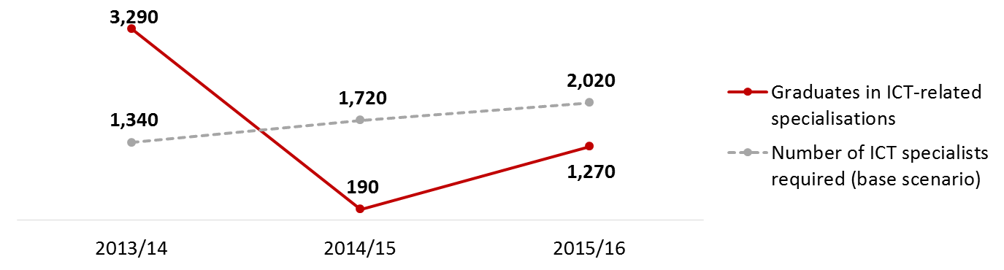
Ֆակուլտետի ընտրության նույն միտման պարագայում ՏՏ ոլորտի շրջանավարտների թիվը կկրճատվի 2014/15թ-ից մինչ 2022թ, իսկ 2016-17թթ-ին որոշակիորեն կբարելավի
ՏՏ-ի հետ կապված ֆակուլտետներից շրջանավարտների գնահատված թիվը, 2013/14-2015/16
ՏՏ-ի հետ կապված մասնագի-տացմամբ շրջանավարտներ
Պահանջվող ՏՏ մասնագետների թիվը (բազային սցենար)
Ենթադրություն
Ներկայումս սովորող ուսանողների 95%-ը կավարտի:

Slide 33
2018/19թթ-ին և 2019/20թթ-ին ակնկալվում է, որ շրջանավարտների թիվը կնվազի` պայմանավորված նրանով, որ ռազմական բարեփոխումների համաձայն արական սեռի ներկայացուցիչները պարտավոր են անցնել երկամյա զինծառայությունը` տարկետելով իրենց բարձրագույն կրթությունը:

Slide 34
Ներկայումս տեղական բարձրագույն կրթական համակարգի շրջանավարտների պակաս կա, մասնավորապես ՏՏ և ճարտարագիտության ոլորտներում:
Համալսարաններում ՏՏ և ճարտարագիտության ուսանողների թիվը, 2013/2014թթ.
 | ԵՊՀ | ՀՊՃՀ | ՀԱՀ | ՌՀՀ | ԵՏԱ
ՏՏ ՈՒՍԱՆՈՂՆԵՐ | 670 | 1,650 | 100 | 200 | 90
ՃԱՐՏԱՐԱԳԻՏՈՒԹ-ՅԱՆ ՄԱՍՆԱԳԻ-ՏԱՑՄԱՄԲ ՈՒՍԱՆՈՂՆԵՐ | 1,390 | 1,730 | 50 | 100 | 40
ՈՒՍԱՆՈՂՆԵՐԻ ԸՆԴՀԱՆՈՒՐ ԹԻՎ | 2,060 | 3,380 | 150 | 300 | 130
ՏՏ ԳԾՈՎ ՇՐՋԱՆԱՎԱՐՏՆԵՐ | 190 | 460 | 25 | 40 | 30
ՃԱՐՏԱՐԱԳԻՏՈՒԹՅԱՆ ԳԾՈՎ ՇՐՋԱՆԱՎԱՐՏՆԵՐ | 480 | 640 | 25 | 20 | 10
ՇՐՋԱՆԱՎԱՐՏՆԵՐԻ ԸՆԴՀԱՆՈՒՐ ԹԻՎ | 670 | 1,100 | 50 | 60 | 40

Slide 35
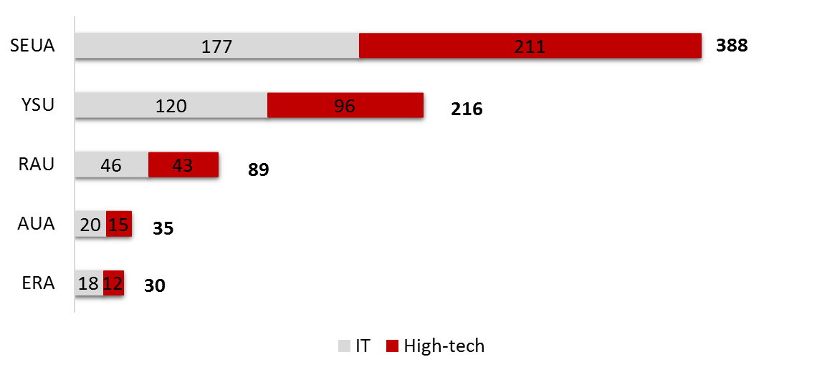
Հայկական համալսարաններում ՏՏ-ի հետ կապված ֆակուլտետներում դասավանդող աշխատակազմի պակաս չկա
Համալսարաններում դասավանդող աշխատակիցների թիվն` ըստ ՏՏ և ճարտարագի-տության մասնագիտացման , 2013/2014թթ.

Slide 36
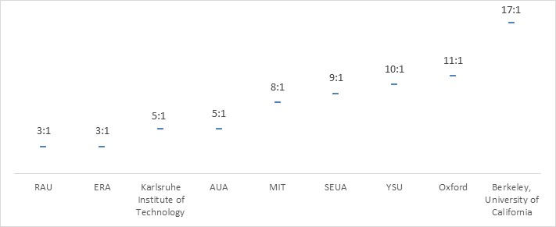
Հայաստանյան համալսարաններում դասախոսների նկատմամբ ուսանողների հարաբերակցությունը բավականին ցածր է` համեմատած միջազգային ստանդրատների հետ, սակայն դասախոսական կազմը աստիճանաբար դառնում է տարեց:
Ֆակուլտետի նկատմամբ ուսանողների հարաբերակցությունը տեղական և Արևմտյան համալսարաններում, 2014թ.
Համալսարանական դասախոսների միջին տարիք, 2014թ.
 | ԵՊՀ | ՀՊՃՀ | ՀԱՀ | ՌՀՀ | ԵՏԱ
ՄԻՋԻՆ ՏԱՐԻՔ | 50 | 56 | 45 | ~45 | ~40

Slide 37
Համալսարանների և ընկերությունների միջև սահմանված գործընթաց չկա ` ուսանողների համար պրակտիկայի ծրագրերի կազմակերպման իմաստով , սակայն քննարկումներ են իրականացվում, որպեսզի ուսանողների պրակտիկաները արդյունավետ կապ հանդիսանան պլատֆորմների միջև:

Slide 38
Մասնագիտական կողմնորոշման կենտրոնները նույնպես կարող են կապ հանդիսանալ համալսարանների և մասնավոր հատվածի միջև: Այնուամենայնիվ, դրանք ներկայումս արդյունավետորեն չեն գործում և զարգացման վաղ փուլում են գտնվում:

Slide 39
ՏՏ վերապատրաստման կենտրոնի ծառայությունները զգալի պահանջարկ ունեն թե ուսանողների և թե կրտսեր աշխատողների շրջանում:
Հայաստանում վերապատրաստման կենտրոնների առանձնահատկությունները և ցուցանիշերը
 | Microsoft ԻՆՈՎԱՑԻՈՆ ԿԵՆՏՐՈՆ | ՀԱՅ-ՀՆԴԿԱԿԱՆ ՈՒՍՈՒՄՆԱԿԱՆ ԿԵՆՏՐՈՆ | MLAB ECA
ՏԵԽՆԻԿԱԿԱՆ ԿՈՒՐՍԵՐ | Առկա է: | Առկա է: | Առկա է:
ՈՉ ՏԵԽՆԻԿԱԿԱՆ ԶԱՐԳԱՑՄԱՆ ԿՈՒՐՍԵՐ | Առկա է: | Առկա է: | Առկա է:
ՆԱԽԱԴՐՅԱԼՆԵՐ | Հիմնական գիտելիքներ և ալգորիթմային մտածողություն: | Սկսնակների համար ոչ մի պահանջ չկա, թեստի նվազագույն միավոր/հետագա փուլերի համար գիտելիքներ | Ծրագրավորման հիմնական գիտելիքներ, որոնք պահանջվում են ծրագրա-վորման շարժական պլատֆորմներին անցնելու համար:
ՇՐՋԱՆԱՎԱՐՏՆԵՐԻ ՏԱՐԵԿԱՆ ԹԻՎ | ~1,000 | ~500 | ~300
ԴԱՍԱԽՈՍՆԵՐԻ ԹԻՎԸ | 9 | 10 | ~50
ԴԱՍԱԽՈՍՆԵՐԻ ՄԻՋԻՆ ՏԱՐԻՔԸ | ~27 | ~40 | ~33-35
ՊՐԱԿՏԻԿԱ | Առկա է: | Առկա չէ: | Առկա չէ:
ԱՇԽԱՏԱՆՔԻ ՏԵՂԱՎՈՐՄԱՆ ԱՍՏԻՃԱՆԸ | 80%-90% | Չի կիրառվում: | 90%

Slide 40
Ճարտարագիտական կրթական կենտրոնները պատրաստում են մասնագետներ, որոնք համապատասխանում են որակի միջազգային ստանդրատներին և գրեթե 100%-ով աշխատանք ունեն:
 | «Instigate» ՎԵՐԱՊԱՏՐԱՍՏՄԱՆ ԿԵՆՏՐՈՆ | «Synopsys Armenia» -ի ԿՐԹԱԿԱՆ ՎԱՐՉՈՒԹՅՈՒՆ
ՏԵԽՆԻԿԱԿԱՆ ԿՈՒՐՍԵՐ | Առկա է: | Առկա է:
ՈՉ ՏԵԽՆԻԿԱԿԱՆ ԶԱՐԳԱՑՄԱՆ ԿՈՒՐՍԵՐ | Առկա չէ: | Առկա է:
ՆԱԽԱԴՐՅԱԼՆԵՐ | Տեխնիկական խնդիրներ լուծելու կարողություն, հիմնական մաթեմատիկական գիտելիքներ: | Ուժեղ տեխնիկական գիտելիքներ և ալգորիթմային մտածողություն: Տեխնիկական հիմնարար գիտելիքների լավ իմացություն:
ՇՐՋԱՆԱՎԱՐՏՆԵՐԻ ՏԱՐԵԿԱՆ ԹԻՎ | ~50 | ~80
ԴԱՍԱԽՈՍՆԵՐԻ ԹԻՎԸ | ~30 | 67
ԴԱՍԱԽՈՍՆԵՐԻ ՄԻՋԻՆ ՏԱՐԻՔԸ | ~30 | ~30-35
ՊՐԱԿՏԻԿԱ | Ընկերության ծրագրերում ներգրավվածություն | Ընկերության ծրագրերում ներգրավվածություն
ԱՇԽԱՏԱՆՔԻ ՏԵՂԱՎՈՐՄԱՆ ԱՍՏԻՃԱՆԸ | 100% | 100%

Slide 41
Շուկայում առհասարակ բացակայում է մասնագիտական արտաաշխատանքային վերապատրաստման ծրագիրը, ուստի ընկերությունները աշխատավայրում վերապատրաստում անցնելուց զատ ոչ մի այլընտրանք չունեն:

Slide 42
ԱՄՓՈՓԱԳԻՐ ԵՎ ԲԱՐՁՐ ՄԱԿԱՐԴԱԿԻ ԽՈՐՀՈՒՐԴ-ԱՌԱՋԱՐԿՆԵՐ

Slide 43
Շրջանավարտների միայն 45%-ն է դիտարկում զբաղվածությունը ոլորտում` այսպիսով ստեղծելով աշխատուժի քանակական անհաշվեկշռվածություն:
~450 շրջանավարտ
~2,000 նոր մասնագետ է պահանջվում
ՏՏ և բարձր տեխնոլոգիաների ոլորտ
ՏՏ մասնագիտացմամբ շրջանավարտների տարեկան թիվը մոտավորապես համընկնում է ընդհանուր շուկայում առկա տարեկան նոր պահանջարկի հետ:

Slide 44
Պայմանավորված արդյունաբերության արագ աճի դինամիկայով` առկա է նաև հմտությունների քանակական բաց
Ուսումնական ծրագրերը մասնավոր հատվածի ստանդարտների համար հարմար չեն:
Համալսարանների և մասնավոր հատվածի միջև արդյունավետ կապեր չկան:
Դասավանդողների մասնագիտական ստանդարտները ցածր են, ուստի և վերաորակավորման համար մոտիվացիա չկա:
Դասավանդող աշխատակազմը տարիք է առնում:
Համալսարանական ծրագրերը չեն շեշտադրում ինքնազարգացումը:
Համալսարանական կրթության ծրագիրը չափազանց երկար է` արդյունաբերական դինամիկայի համեմատ:
Բազային և ավագ մակարդակի մասնագետների վերաորակավորման համար բավականաչափ բարձր մակարդակի վերապատրաստման ծրագրեր չկան:

Slide 45
Բարձր մակարդակի ԿԱՐՃԱԺԱՄԿԵՏ առաջարկներ և քաղաքականության ձևավորողների համար հիմնական կետեր
Մասնավոր հատվածի հետ պետք է մշակվի համալսարանական կրթության նոր ծրագիր:
ՏՏ մասնագիտացմամբ պետպատվերի շրջանակներում սովորող ուսանողների թիվը պետք է ավելանա:
Պետք է ամրապնդվեն կապերը համալսարանների և մասնավոր հատվածի միջև` պարտադիր պրակտիկայի ծրագրերի դերի փոխակերպման միջոցով:
Ավելի շատ երիտասարդ մասնագետ պետք է խրախուսվի` պրակտիկ գիտելիքներ ուսուցանելու համար:

Slide 46
Բարձր մակարդակի ԿԱՐՃԱԺԱՄԿԵՏ առաջարկներ և քաղաքականության ձևավորողների համար հիմնական կետեր
Բազային և ավագ մակարդակի մասնագետների կարիքը կարող է բավարարվել հատուկ կրթական ծրագրերի մշակման միջոցով:
Վերապատրաստման կենտրոնների ստեղծման միջոցով աշխատուժի զարգացման համար համաֆինանսավորման սխեմաները կարող են օգնել ավելի փոքր ընկերություններին` փակելու հմտությունների բացը:
Պետք է կազմակերպվեն ընդգրկուն և թիրախավորված հաղորդակ-ցության արշավներ` ընդգծելու համար ճարտարագիտական մասնագի-տության հեռանկարները և վերջինիս նկատմամբ շուկայի մեծ պահանջարկը:

Slide 47
Բարձր մակարդակի ԵՐԿԱՐԱԺԱՄԿԵՏ առաջարկներ և քաղաքականության ձևավորողների համար հիմնական կետեր
Առաջարկվում է ՏՏ կրթության հիմնարար վերաձևակերպումը սկսել դպրոցներից:
Միաժամանակ համալսարանի ֆինանսավորումը պետք է զգալիորեն ավելանա, իսկ դիվերսիֆիկացումը պետք է իրականացվի հետազոտական դրամաշնորհների և նվիրատվական հիմադրամների միջոցով:
Համալսարաններում հիմնված լաբորատորիաների թիվը, որոնք հիմանդրվել են միջազգային կազմակերպությունների օգնութ-յամբ, պետք է ավելանա:
4 տարուց ավելի քիչ ժամանակում ծրագրավորողներ պատրաստելու համար այլընտրանքային ծրագրի մշակումը միջնաժամկետ ձևաչափում կօգնի ավելացնել աշխատանքի առաջարկը:

Slide 48
Բարձր մակարդակի ԵՐԿԱՐԱԺԱՄԿԵՏ առաջարկներ և քաղաքականության ձևավորողների համար հիմնական կետեր
Համալսարանները պետք է իրենց մասնագիտական կողմնորոշման կենտրոնները դարձնեն իրենց շրջանավարտներին աջակցման ժամանակակից մեխանիզմ:
Եթե Հայաստանը ձգտում է անցում կատարել աութսորսինգից դեպի ձեռնարկատիրական մոդելի շրջանակներում գործող մեկ ինովացիոն կենտրոնի, ապա այն պետք է հիմնարար, հիմնական հետազոտութ-յունը ինտեգրի համալսարական համակարգի հետ:
Բարձր տեխնոլոգիական արագացուցիչները կարող են ձեռնարկա-տերերի համար նոր տիպի դպրոց դառնալ:

